Slide 1
Wolf Haas: Verteidigung der Missionarsstellung
2012, Hoffmann und Campe

Slide 2

Selbstpräsentation

Slide 3
Sicheres im Bereich:
Genre
Aufbau
Figuren und Handlung

Slide 4
Zur Person, zum Autor
70er: Psychologiestudium in Salzburg
80er: Germanistik- und Linguistikstudium
Dissertation: „Die sprachtheoretischen Grundlagen der konkreten Poesie“
Lektor an der Universität Swansea
90er: Werbetexter
Brenner-Kriminalromane
2006: Das Wetter vor 15 Jahren
2012: Verteidigung der Missionarsstellung

Slide 5
Lichtfahrer sind sichtbarer!
Ö1 gehört gehört!
A Mazda müsst ma sein.

Slide 6
„Ahnengalerie“ [SACHLICH, NICHT VORGREIFEN! BITTE DIE ANWESENDEN UM ÜBERWACHUNG.]
Benjamin Lee Whorf
M. C. Escher (und das Paisley-Muster, S. 53)
Willard Van Orman Quine (S. 66)
Thomas Sebeok (S. 67)
Alfred Tarski (S. 126 u.a.)
Immanuel Kant (S. 137)

Slide 7
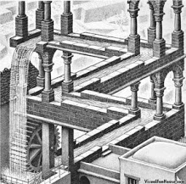

Slide 8
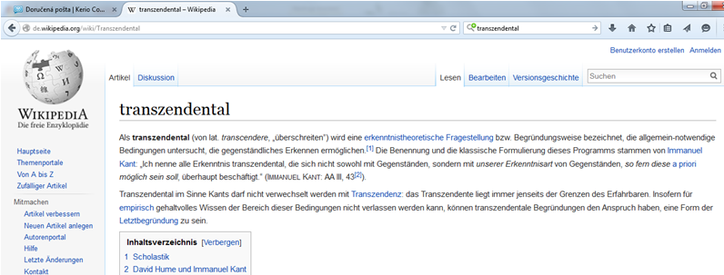

Slide 9
Unsicheres; Fragen an den Text:
Wie betreibt Haas das Spiel mit den Gattungskonventionen (u.a. des Liebesromans)?
Ist das ganze nicht Effekthascherei, „höheres Indianerspiel“?
...

Slide 10
Unsicheres; Fragen an den Text:
Sprache
Handlung
Fiktionalität
Erzählen
Motivation?

Slide 11
Der Wolf im Haaspelz (von René Freund), http://www.focus.de/kultur/medien/romane-der-wolf-im-haaspelz_aid_181241.html
Wiener Zeitung: Sie gehören Sie zu den erfolgreichsten deutschsprachigen Krimi-Autoren. Mir persönlich sind ja Kriminalromane meistens langweilig.
Wolf Haas: Mir auch! Ich habe auch fast keine Krimis gelesen. Ich werde manchmal nach Vorbildern gefragt oder ob ich dieses Buch kenne oder jenes - und ich kenne überhaupt nichts! In letzter Zeit lese ich manchmal einen Krimi, aus Strebsamkeit eigentlich. Es interessiert mich zwar nicht, aber je spießiger ich bei meinen eigenen Büchern die Form einhalte, desto mehr Platz habe ich, mich sprachlich zu bewegen. Ich liebe es, mich an einer Form zu reiben. Oft entsteht aus dem Zwang heraus etwas viel Besseres.

Slide 12
Der Wolf im Haaspelz
W. Z.: Die Krimi-Handlung interessiert Sie also nicht?
Haas: Mich interessiert nicht nur die Krimi-Handlung nicht, mich interessiert überhaupt keine Handlung. Ich bin sprachfixiert. Mich interessiert bei einem Buch, wie es mir entgegentritt, welche Welt sich über die Sprache eröffnet und nicht, ob einer dann stirbt oder reich wird oder heiratet. Manchmal beneide ich die anderen Menschen darum, wie sie in eine Handlung hineinkippen können. Diese Naivität fehlt mir. Wenn ich einen Romananfang lese, habe ich verschiedene Möglichkeiten, wie er ausgehen kann, sowieso intuitiv im Kopf. Welche davon dann angeklickt wird, das ist mir völlig wurscht.

Slide 13
Der Wolf im Haaspelz
W. Z.: Machen Sie sich beim Schreiben einen genauen Plan des Handlungsablaufs?
Haas: Ich mache mir immer einen Plan, den ich dann nie einhalte. Es passiert mir auch, dass mir zum Beispiel auf Seite 150 ein witziger Dialogsatz einfällt, aber wenn ich den stehen lasse, dann ist mein ganzes Konzept hinfällig. Ich will, dass der Mann das sagt. Aber er kann es nur sagen, wenn die Person, die ich auf Seite 10 sterben lasse, noch lebt. Und dann muss ich den ganzen Roman umbauen.

Slide 14
Der Wolf im Haaspelz
W. Z.: Und das machen Sie? Für einen Satz?
Haas: Ja. Aus so etwas entstehen oft die besten Sachen. Am Anfang bin ich immer schrecklich kopflastig. Ich schreibe ein Buch, das irgendwie passt, aber es ist alles noch sehr rational kontrolliert. Und erst, wenn man seine Bremsen löst, wenn sozusagen mir selbst die Geschichte erzählt wird, beginnt das eigentlich Interessante. Darum nehme ich mir sehr viel Zeit. Wenn ich fertig bin mit einem Buch, möchte ich es noch ein halbes Jahr bei mir liegen haben, und dann leiste ich mir den Luxus der Zerstörung der eigenen Geschichte. Und dabei entsteht eigentlich das Buch.

Slide 15
Der Wolf im Haaspelz
W. Z.: Also das Buch war fertig, und Sie haben es dann neu geschrieben?
Haas: Ja, das sind die beglückendsten Phasen beim Schreiben. Wenn man alles unter Kontrolle hat, ist das langweilig. Da spult man sein Programm ab. Aber wenn ich zum Beispiel zwei Kapitel habe, die mir gut gefallen, die aber nicht zusammenpassen, und ich müsste mich entscheiden, das eine oder das andere wegzuschmeißen: dann bastle ich eine Brücke, damit die beiden Kapitel zusammenpassen. Und diese Brücke hat dann 80 Seiten und ist besser als der Roman, der vorher da war. Und manchmal kann ich dann die beiden Kapitel, für die ich die Behelfsbrücke gebaut habe, auch wieder wegwerfen. Es ist eine sehr umständliche Arbeitsmethode. Eine ständige Mischung aus Verzweiflung und Euphorie.

Slide 16
Der Wolf im Haaspelz
W. Z.: Und wie kommen Sie in das Stadium der Euphorie?
Haas: Voraussetzung ist, dass ich locker werde. Dass ich mir nix scheiß', wie man so sagt. Und dafür ist es wichtig, dass ich eine Rohversion von einem Buch habe. Das beruhigt mich so. Weil ich mir dann denke: Irgendwas hab ich schon. Das dann wegzuwerfen, hat natürlich auch etwas Destruktives. Ich liebe es, auf etwas zu verzichten. Ein Kapitel auf einen Satz zu reduzieren. Zu wissen, ich habe an diesem Kapitel drei Wochen lang gearbeitet, und es ist auch gar nicht schlecht, und jetzt habe ich es auf einen Satz reduziert und werfe es weg.

Slide 17
Der Wolf im Haaspelz
W. Z.: Das tut Ihnen dann nicht weh?
Haas: Doch. Aber dieses Wehtun, das hat was (lacht). Es soll auch der Autor leiden, und nicht nur die Figuren.

Slide 18
Der Wolf im Haaspelz
W. Z.: Ich habe den Eindruck, dass Sie die Handlung gegen Ende Ihrer Romane recht gleichgültig abhandeln.
Haas: Ja, Geschichten abstechen, das mache ich gern. Ich habe Probleme mit gediegenen Geschichten. Mit 700-Seiten-Romanen mit einem ganzen Familienpanorama. Ich beneide Leute, die so etwas lesen können. Wenn ich meiner Freundin zuschaue, wie sie in Jane-Austen-Romanen versinkt, denk ich mir: Puh, das ist schön. Ich glaube, ich bleibe immer draußen aus den Geschichten.

Slide 19
Der Wolf im Haaspelz
W. Z.: Kann man das auf Ihr Leben auch übertragen?
Haas: Das wäre mir jetzt zu pathetisch, das zu sagen . . . Ich misstraue den Geschichten . . . vielleicht ist das doch so ein Fall für den Psychotherapeuten. Ich glaube, da ist einfach eine sehr große Angst vor Kitsch. Hochgestochen gesagt ist das ja das Thema meiner Bücher: Das Erzählen an sich. Weil der Erzähler meiner Bücher, der weiß ja alles. Der glaubt so ans Erzählen. Mit dieser Naivität des Erzählers, der glaubt, so war es wirklich, setze ich mich auseinander.

Slide 20
Unsicheres unsicher, weil:
Willkür des Autors? (Verarschung)
Spaß am Lesen, Schreiben? (Einschmeichlung)
Hoffen auf Bestseller? (Berechnung)
- „U-Motive“
Schreiben gegen Fiktionalitätsvertrag
Schreiben gegen Erzählkonventionen
- „E-Motive“

